Slide 1
Spring4.0 프로그래밍
Chapter 16
스프링 시큐리티를 이용한 웹 보안

Slide 2
INDEX
01. 웹 보안관 스프링 시큐리티 (2015-07-26)
02. 스프링 시큐리리 퀵 스타드 (2015-07-26)
03. 스프링 시큐리티 구조 개요 (2015-08-16)
04. 웹 요청 인가 설정 표현식 (2015-09-12)
05. 상황별 스프링 시큐리티 설정 (2015-09-12)
06. JSP 태그 라이브러리 (2015-09-12)

Slide 3
01. 웹 보안관 스프링 시큐리티
인증(Authentication)처리 현재 사용자가 누구인 확인하는 과정으로, 일반적인 웹 어플리케이션은 아이디/암호를 이용해서 인증을 처리한다
인가(Authorization)처리 현재 사용자가 특정 대상(URL, 기능 등)을 사용(접근)할 권한이 있는지 검사한다.
UI 처리 권한이 없는 사용자가 접근했을 때, 알맞은 에러 화면을 보여주거나 로그인 폼과 같이 인증을 위한 화면으로 이동시킨다

Slide 4
01. 웹 보안관 스프링 시큐리티
목적 인증, 인가, 권한 없을 때 UI 처리-는 각 웹 어플리케이션마다 매우 유사한 구조를 갖는다. 따라서, 매번 새롭게 구현하기 보다는 기본 틀을 만들고 어플리케이션마다 다른 부분만 알맞게 구현함으로써 설계, 코드 작성 등에 드는 시간을 줄일 수 있다.
특징 스프링 시큐리티는 보편적인 인증, 인가, UI 처리에 대한 기본 구현을 제공하고 있으며, 일부 변경할 수 있는 확장 지점을 제공하고 있다. 인증과 인가를 위한 코드를 만들기보다는 스프링 시큐리티가 제공하는 틀을 재사용하고 필요한 부분만 커스터마이징 함으로써, 보다 빠르게 인증과 인가 부분의 구현을 마무리 할 수 있다. 스프링 시큐리티는 암호화 기능도 있다. 스프링 시큐리티 전체를 이해하는 것은 좀 힘들다.(점진적으로 구조 이해 방식 추천)

Slide 5
02. 스프링 시큐리티 퀵 스타트
2.1 퀵 스타트 예제의 보안 요구 * 역할의 종류 - ROLOE_ADMIN, ROLE_MANAGER 권한 존재 * 경로별 접근 제한 - /member로 시작하는 경로 : 인증된 사용자만 접근 가능 - /manager로 시작하는 경로 : ROLE_MANAGER 권한을 가진 사용자만 접근가능 - /admin으로 시작하는 경로 : ROLE_ADMIN 역할을 가진 사용자만 접근 가능 * 권한 없는 접근 시 처리 방법 - 인증을 거치지 않은 사용자가 /member, /manager, /admin으로 접근 할 때 로그인 화면 으로 이동 - ROME_ADMIN 권한이 없는 인증된 사용자가 /admin 경로에 접근할 경우 403 응답(권한 없음) 보여줌 - ROLE_MANAGER 권한이 없는 인증된 사용자가 /manager 경로에 접근할 경우 403 응답 (권한 없음) 보여줌 * 인증 - 폼 기반 로그인 : ID/암호를 입력받아 인증 처리 - 인증 상태 유지 : HTTP 세션 사용해서 유지

Slide 6
02. 스프링 시큐리티 퀵 스타트
2.2 메이븐 의존 설정 서큐리티 라이브러리 1. spring-security-web 2. spring-security-config 3. spring-security-taglibs 4. spring-security-core 5. spring-security-acl

Slide 7
02. 스프링 시큐리티 퀵 스타트
2.3 스프링 시큐리티 XML 설정 참조: spring-security.xml
설정 1. 서큐리티 네임스페이스 명시 2. 네임스페이스 설정 - 인터셉터 URL 패턴, 접근권한 등
설명 <intercept-url> 접근권한 access - hasAuthority(“ROLE_ADMIN”) - hasRole(‘ROLE_MANAGER”) - isAuthenticated() // 인증된 사용자만 - permitAll // 누가나 접근 <form-login> - 인증된 사용자만 허용되는 자원(경로)에 접근할 때, 로그인 폼 보여준다 - 로그인 폼에서 아이디/암호를 전송하면, 로그인(인증) 처리를 한다.

Slide 8
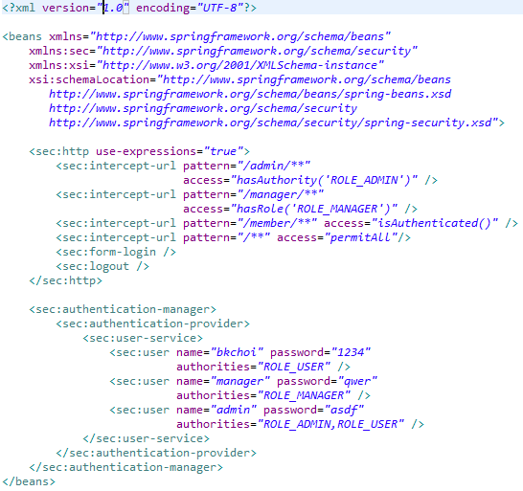

Slide 9
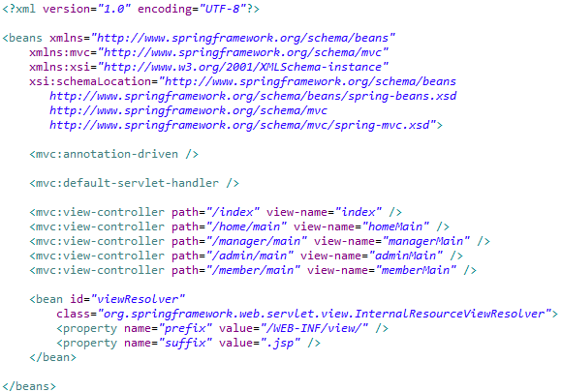
02. 스프링 시큐리티 퀵 스타트
2.4 스프링 MVC 및 관련 설정 참조: spring-mvc.xml
컨트롤로 생략 경로별 뷰 매핑

Slide 10
02. 스프링 시큐리티 퀵 스타트
2.5 DispactcherServlet 설정과 스프링 시큐리티 위한 web.xml 설정 참조: web.xml <we-app> <context-param> <param-name>contextConfigLocation</param-name> <param-value>classpath:/spring-security.xml</param-value> </context-param> … ... <filter> <filter-name>springSecurityFilterChain</filter-name> <filter-class>org.springframework.web.filter.DelegatingFilterProxy</filter-class> </filter> <filter-mapping> <filter-name>springSecurityFilterChain</filter-name> <url-pattern>/*</url-parttern> </filter-mapping> … </web-app>

Slide 11
02. 스프링 시큐리티 퀵 스타트
2.5 DispactcherServlet 설정과 스프링 시큐리티 위한 web.xml 설정 규칙: 1. 스프링 시큐리티를 위한 스프링 설정은 루트 어플리케이션 컨텍스트에서 사용해야 한다. * 스프링 시큐리티가 제공하는 JSP용 커스텀 태그 라이브러리가 정상 동작하려 면 스프링 시큐리티의 주요 구성 요소가 루트 어플리케이션에 위치해야 한다. 2. DelegatingFilterProxy 이 필터는 스프링 빈 객체를 필터로 쓰고 싶을 때 사용 “springSuecurityFilterChain” 이라는 이름의 스프링 빈은 spring-security.xml 설정의 스프링 시큐리티 네임스페이스를 처리하는 과정에서 등록된다. 스프링 시큐리티 네임스페이스를 사용하면 내부적으로 FilterChainProxy 객체를 스프링 빈으로 등록하는데, 이 FilterChaingProxy 빈의 이름이 “springSecurityFilterBean”이다. 스프링 시큐리티의 웹 모듈은 여러 서블릿 필터를 이용해서 접근 제어, 로그인/로그아웃 등의 기능을 제공하는데, FilterChainProxy은 이들 보안 관련 서블릿 필터들을 묶어서 실행해주는 기능을 제공

Slide 12
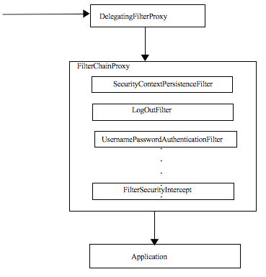
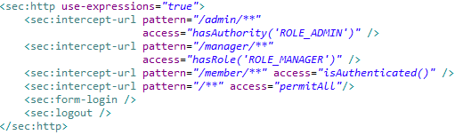
02. 스프링 시큐리티 퀵 스타트
2.5 DispactcherServlet 설정과 스프링 시큐리티 위한 web.xml 설정
[그림 1] 스프링 시큐리티 설정을 통해 보안 필터 체인을 생성하고, 이 필터 체인을 이용해서 웹 요청에 대한 접근을 제어하게 된다.

Slide 13
02. 스프링 시큐리티 퀵 스타트
2.6 예제에서 사용할 JSP 코드 *테스트 경로 요청에 대한 뷰 페이지 WEB-INF/view/index.jsp : /index WEB-INF/view/adminMain.jsp : /admin/main WEB-INF/view/homeMain.jsp : /home/main WEB-INF/view/managerMain.jsp : /manager/main WEB-INF/view/memberMain.jsp : /member/main
* JSP 뷰 페이지 구성 Spring 서큐리티 커스텀 태그 + HTML - <sec:authorize> // 현재 사용자 특정 권한이 있으면 몸체 내용 보기 - <sec:authentication> // 현재 접속한 사용자의 인증 정보

Slide 14
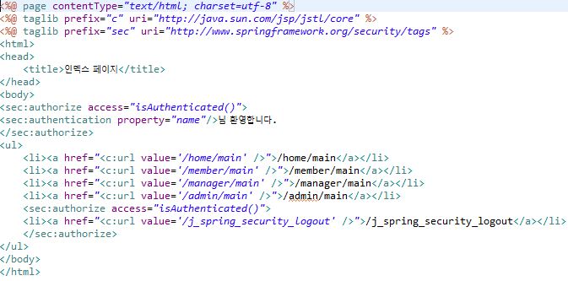
02. 스프링 시큐리티 퀵 스타트
2.6 예제에서 사용할 JSP 코드 참조: index.jsp

Slide 15
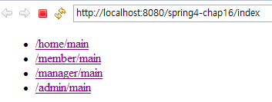
02. 스프링 시큐리티 퀵 스타트
2.7 접근 제어 적용 확인 *테스트 http://localhost:8080/spring4-chap16/index 1. 로그인 전에 /manager/main 경로 요청 2. /manager/main은 ROLE_MANAGER 권한을 가진 사용자만 접근 가능한데, 아직 로그인 전이므로 로그인 폼 경로(/spring_security_login)으로 이동 3. ROLE_MANAGER 권한을 가진 계정의 아이디/암호를 입력하고. 로그인 시도 4. 로그인(인증)에 성공하면 1번 과정에서 요청했던 /manager/main 경로로 이동

Slide 16
02. 스프링 시큐리티 퀵 스타트
2.7 접근 제어 적용 확인 퀵 스타를 해본 후 궁금증 - 로그인 폼은 어디서 만들어지는지? - 로그인 폼 전송 및 /j_spring_security_logout 경로는 누가 처리하는가? - 인증 처리 과정은 어떻게 되는지? - 그리고 권한이 없을 때 로그인 폼으로 이동시키거나 403 응답을 보여주는 건 누가 하는가? * 이러 궁금증을 풀려면 스프링 시큐리티의 구조에 대한 지식을 필요로 한다.

Slide 17

쉬어가는 페이지(책 추천)
스프링 시큐리티 3는 스프링 시큐리티 프레임워크에 대해 전면을 할애해 설명한 최초의 기술 서적이다. 이 책은 크게 두 부분으로 구성된다. 전반부에서는 보안에 대한 기본 개념을 시작으로 인증, 권한부여, 미세 접근 제어, ACL 모듈 등 스프링 시큐리티 프레임워크와 관련한 주제에 대해 하나씩 설명하고 후반부에서는 OpenID, CAS, LDAP 등 외부 시스템과의 연동을 다룬다.
이 책에서는 보안에 대한 기본 설명을 시작으로 스프링 시큐리티의 설정을 살펴보고 이어서 간단한 JSP 웹사이트를 사용해 단계적으로 스프링 시큐리티의 보안 요소를 사이트에 적용하는 법을 설명한다. 이 책을 읽고 나면 스프링 시큐리티를 활용해 보안 취약점에
대처하는 웹 보안 기능을 구현할 수 있음은 물론
CAS, 커베로스, LDAP 등과도 손쉽게 연동할 수 있다.
피터 뮬라리엔 지음
유윤선 옮김

Slide 18
03. 스프링 시큐리티 구조 개요
구조에 대한 이해의 필요성 스프링 시큐리티 설정 자체는 간단하지만, 스프링 시큐리티가 지원하지 않는 인증 방식을 사용해야 한다거나 HttpSession 이 아닌 다른 장소에 인증 객체를 보관하기 위해서는 스프링 시큐리티의 동작방식을 이해하고 그중 필요한 부분의 기능을 알맞게 변경할 수 있어야 한다.

Slide 19
03. 스프링 시큐리티 구조 개요
3.1 SecurityContext, SecurityContextHolder, Authentication, GranteAuthority
예) Authentication 은 사용자의 인증 여부, 사용자가 가진 권한(authority), 이름 및 접근 주제(principal)에 대한 정보를 제공 한다. 스프링 시큐리티는 이 정보를 이용해서 사용자가 요청한 자원(URL 등)에 접근할 수 있는지 여부를 판단한다.

Slide 20
03. 스프링 시큐리티 구조 개요
스프링 시큐리티가 Authentication을 사용하려면 어딘가에서 Authentication 객체를 가져와야 하는데, 이 때 사용하는 것이 o.s.s.core.context.SecurityContextHolder 클래스다.
SecurityContextHolder 클래스의 getContext() 메서드는 SecurityContext 객체를 리턴하며, 이 SecurityContext 객체의 getAuthentication() 메서드를 이용해서 Authentication 객체를 구할 수 있다 SecurityContext context = SecurityContextHolder.getContext(); Authentication auth = context.getAuthentication();

Slide 21
03. 스프링 시큐리티 구조 개요
o.s.s.core.context.SecurityContext는 Authentication 객체를 보관하는 역할을 한다. 스프링 시큐리티는 웹 브라우저로부터 요청이 들어오면 서블릿 필터를 이용해서 SecurityContext에서 Authentication 객체를 설정한다. 이를 위한 서블릿 필터를 직접 구현한다면, 다음과 같다. // 웹 요청을 가장 먼저 받는 필터에서 Authentication을 생성 // SecurityContext에 보관 Authenticaiton auth = someMethodForGettingAuth(request, response) try{ SecurityContextHolrder.getContext().setAuthentication(auth); chain.doFilter(request, response); } finally { SecurityContextHolder.clearContext(); }

Slide 22
03. 스프링 시큐리티 구조 개요
위 코드에서 someMethodForGettingAuth() 메서드는 HttpSession이나 다른 외부 저장소 등에서 현재 접속한 클라이언트에 해당하는 Authentication 객체를 생성하도록 구현하게 될 것이다.
스프링 시큐리티가 제공하는 SecurityContextPersistenceFilter 클래스의 기능을 활용해서 SecurityContext를 설정하기 위한 코드 양을 줄일 수 있다.
스프링 시큐리트는 SecurityContextPersistenceFilter를 가장 먼저 적용해서 SecurityContext에 Authentication 객체를 보관한다. 이후 스프링 시큐리티는 SecurityContext를 이용해서 현재 접속한 사용자의 Authentication 객체를 구하고, Authentication 객체가 표현하는 주체가 접속한 자원에 접근할 수 있는지 여부를 판단하게 된다.

Slide 23
03. 스프링 시큐리티 구조 개요
(1) Authentication 인터페이스 Authentication auth = SecurityContextHolder.getContext().getAuthentication()
- String getName() : 이름을 구한다 - Object getCrendentials() : 인증 대상 주체를 증명하는 값을 구한다.(비빌번호) - Object getPrincipal() : 주체를 표현하는 객체를 구한다 - Object getDetails() : 주체에 대한 상세 정보를 구한다. 접속한 IP 등의 정보를 저장하는 용도로 할 수 있다 - boolean isAuthenticated() : 인증 여부를 리턴한다 - void setAuthenticated(boolean authenticated) : 인증 여부를 설정한다. - Collection<? Extends GrantedAuthority> getAuthorites() : 주체가 가진 권한 목록을 구한다.(GrantedAuthority가 권한을 의미)
Authenticaiton 은 타입은 두 가지 목적으로 사용된다. 1. AuthenticationManager에 인증을 요청할 때 필요한 정보를 담는목적 2. 현재 접속한 사용자에 대한 정보를 표현하기 위한 목적

Slide 24
03. 스프링 시큐리티 구조 개요
1. 스프링 시큐리티는 인증을 위한 목적으로 Authentication 객체를 사용한다. 스프링 시큐리트는 AuthenticationManager를 사용해서 인증을 처리하는데, 이 AuthenticationManager가 입력으로 받는 값의 타입이 Authentication 이다.
2. 두 번째로 현재 사용자에 대한 정보를 표현하기 위해 Authentication 객체를 사용한다. 앞서 설명했듯이 스프링 시큐리티는 SecurityContext에 보관된 Authentication 객체를 가져와, 이 Authentcation 객체가 지정한 자원(URL 경로)에 접근할 수 있는지 검사한다. 따라서, 스프링 시큐리티 프레임워크를 잘 사용하려면 알맞은 Authentication 객체를 생성해주어야 한다.
예) 스프링 시큐리티는 UsernamePasswordAuthenticationToken 클래스를 제공하고 있는데, 이 클래스는 사용자 아이디와 암호를 이용해서 인증을 처리할 때 사용되는 Authentication 구현체다. 또한 AnonymousAuthenticationToken 클래스를 제공하고 있는데, 이 클래스는 아직 인증을 거치지 않은 사용자를 표현하기 위한 구현체로 사용된다.

Slide 25
03. 스프링 시큐리티 구조 개요
(1) GrantedAuthority 인터페이스 o.s.s.core.GrantedAuthority 인터페이스는 권한을 표현할 때 사용된다. 앞서 Authentication 인터페이스의 getAuthorities() 메서드는 사용자가 가진 권한 목록을 리턴 한다. 이때 GrantedAuthority를 사용했다. 이 인터페이스는 다음과 같이 정의 되어 있다. public interface GrantedAuthority extends Serializable { String getAuthority(); } GrantedAuthority의 getAuthority() 메서더의 리턴 타입은 String 인데, 이는 스프링 시큐리티가 모든 권한을 문자열로 표현한다는 것을 의미한다. 예를 들어, 접근 권한을 설정할 때 사용한 코드를 보면, 아래 코드처럼 권한을 “USER_MANAGER”와 같은 문자열 사용해서 표현 했다 <sec:intercept-url pattern=“/admin/usermanager/**” access=“hasAuthority(‘USER_MANAGER’)” />

Slide 26
03. 스프링 시큐리티 구조 개요
o.s.s.core.authority.SimpleGrantedAuthority 클래스는 GrantedAuthority 타입의 객체를 직접 생성해야 할 때 사용할 수 있는 클래스로서, 이 클래스는 생성자를 이용해서 String 타입의 권한 값을 전달 받는다. GrantedAuthority authority = new SimpleGrantedAuthority(“USER_MANSGER”)

Slide 27
03. 스프링 시큐리티 구조 개요
3.2 보안 필터 체인 접근 권한이 없는 경우 403 상태 코드를 응답하거나, ‘/j_spring_security_logout’ 경로로 요청이 들어올 때 로그아웃을 하는 등 보안과 관련된 작업을 처리한다. web.xml에 설정한 DelegatingFilterProxy는 스프링 시큐리티가 생성하는 FilterChainProxy에 필터 처리를 위임하는데, 이 FilterChainProxy는 다시 여러 필터를 체인 형식으로 갖고 있는 SecurityFilterChain 에 처리를 위임한다.

Slide 28
03. 스프링 시큐리티 구조 개요
Authentication 정보 생성 및 접근 권한 검사 등 보안 관련 처리
만약 현재 접속한 사용자가 실제 자원에 접근할 권한이 없다면 보안 필터 체인은 사용자가 실제 자원에 접근하는 것을 차단하고, 403과 같은 응답을 전송하게 된다. 보안 필터체인을 어떻게 구성했냐에 따라 에러 화면을 보여주거나 로그인 폼을 보여주기도 한다. 즉 보안 필터 체인은 현재 사용자가 실제 자원에 접근 가능한지를 여부를 따져서, 접근 권한이 있는 사용자만 통과시켜 주고 권한이 없는 사용자는 차단하는 기능을 제공한다.
FilterChaingProxy
보안필터체인
FilterChaingProxy

Slide 29
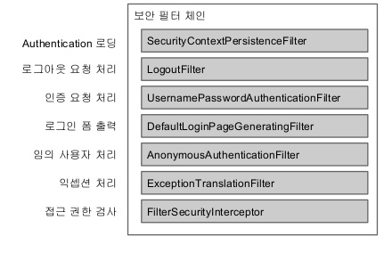
03. 스프링 시큐리티 구조 개요
보안 필터 체인의 구성
필터 목록에서 위에 위치한 필터가 먼저 적용되고 아래에 위치한 필터가 나중에 적용된다
주요필터 역할은 P.673 참고
보안 필터 체인이라는 이름에서 알 수 있듯이, 여러 필터가 모여서 하나의 보안 필터 체인을 형성하게 된다. 스프링 시큐리티는 보안 필터 체인에서 사용되는 기본적인 필터를 이미 제공하고 있다.
예) <sec:http use-expression=“true”> <sec:intercept-url pattern=“/**” access=“permitAll”/> <sec:form-login /> <sec:logout /> </sec:http:>
LogoutFilter, FilterSecurityInterceptor, DefaultLoginPageGeneratingFilter, UsernamePasswordAuthenticationFilter 필터를 생성하게 된다

Slide 30
03. 스프링 시큐리티 구조 개요
3.3 AuthenticationManager의 인증처리 스프링 시큐리티는 인증이 필요할 때 o.s.s.authentication.AuthenticationManager를 이용한다 public interface AuthenticationManager { Authentication authenticate(Authentication authentication) throws AuthenticationException; } authenticate() 매서드는 인증하는데 필요한 정보를 담은 Authentication 객체를 입력으로 전달받는다. 인증에 성공하면 인증 정보를 담은 Authentication 객체를 리턴하고, 그렇지 않을 경우 익셉션을 발생한다.

Slide 31
03. 스프링 시큐리티 구조 개요
일반적으로 사용자 이름(아이디)과 암호를 사용해서 사용자가 누구인지 인증한다. 실제 스프링 시큐리티가 기본으로 제공하는 인증 관련 기능도 아이디와 암호를 사용해서 인증을 처리한다. 이러 이유로 스프링 시큐리티의 많은 클래스가 앞서 언급한 것처럼 UsernamePasswordAuthenticationToken을 Authentication의 기본 구현체로 사용하고 있다.
스프링의 제공하는 AuthenticationManager 인터페이스의 구현 클래스로 ProviderManager 클래스를 제공하고 있는데, 이 클래스는 인증 처리를 AuthenticationProvider에게 위임한다.
<Interface> AuthenticationManager
ProviderManager
<Interface> AuthenticationProvider

Slide 32
03. 스프링 시큐리티 구조 개요
ProviderManager는 한 개 이상의 AuthenticationProvider를 가질 수 있으며, 다음과 같은 방식으로 동작한다 1. 등록된 AuthenticationProvider에 대해 차례대로 다음 과정을 실행한다. A. autuenticate() 메서드를 실행해서 인증 처리를 요청한다. B. authenticate()가 Authentication 객체를 리턴하면, 해당 객체 를 리턴한다. 2. 어떤 AuthenticationProvider도 인증에 성공하지 못할 경우, 익셉션을 발생한다.
스프링 시큐리티의 인증 부분을 커스터마이징해야 할 경우, AuthenticationManager의 커스텀 구현을 제공할 수도 있지만 보통은 ProviderManager를 그대로 사용하고 AuthenticationProvider을 구현하는 방법을 선택한다.

Slide 33
03. 스프링 시큐리티 구조 개요
스프링 시큐리티는 AuthenticationProvider의 몇 가지 기본 구현체를 제공하고 있기 때문에, 특수한 상황이 아니면 기본 구현체로도 충분하다. 스프링 시큐리티가 제공하는 AuthenticationProvider의 주용 구현체 다음과 같다. - DaoAuthenticationProvider : DAO를 이용해서 사용자 정보를 읽어와 인증을 처리한다. - LdapAuthenticationProvider : LDAP 서버나 액티브 디레토리를 이용해서 인증을 처리 한다. - OpenIDAuthenticationProvider : 오픈ID를 이용한 인증을 처리한다

Slide 34
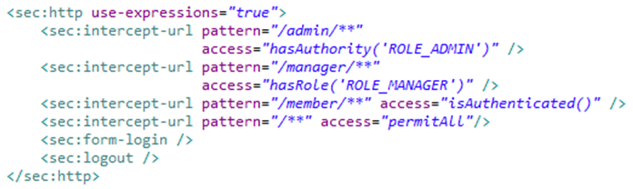
03. 스프링 시큐리티 구조 개요
3.4 FilterSecurityInterceptor와 AccessDecisionManagr의 인가 처리
<intercept-url> 태그는 지정한 경로 패턴별로 접근 권한을 지정해주는데, 스프링 시큐리티는 이 설정을 이용해서 다음의 세 구성 요소를 설정한다 - FilterSecurityInterceptor - FilterInvocationSecurityMetadataSource - AccessDecisionManager

Slide 35
03. 스프링 시큐리티 구조 개요
앞서 보안 필터 체인에서 FilterSecurityInterceptor는 체인의 가장 마지막에 위치 했었다. 체인의 앞쪽에 위치한 SecurityContextPersistenceFilter나 AnonymousAuthenticationFilter 등의 필터가 SecurityContextHolder에 SecurityContext에 보관된 Authentication가 요청 경로(보안 대상)에 접근할 수 있는 지 여부를 검사하게 된다. FilterSecurityInterceptor가 접근 가능 여부를 검사하는 과정은 다소 복잡한데, 이 과정에서 앞서 언급한 세 개의 구성 요소가 사용된다.

Slide 36
필터체인의 이전 필터
2: getAttributes(FilterInvocation)
: FilterInvocationSecurityMetadataSoruce
1: 체인 실행
[그림 16.9] 웹 요청 경로에 대한 접근 가능 여부 확인 과정 1. 보안 필터 체인을 거쳐 Authentication 객체를 SecurityContext에 저장하게 되고, FilterSecurityInterceptor가 실행된다. 2. FilterSecurityInterceptor는 요청 경로(FilterInvocation)에 대한 보안 설정(ConfigAttribute) 정보를 FilterInvocationSecurityMetadataSource에 요청 한다 3. FilterInvocationSecurityMetadataSource는 보안 설정 목록을 리턴한다. 4. FilterSecurityInterceptor는 AccessDecisionManager의 decide() 메서드를 호출해서 Authentication이 요청 경로(FilterInvocation)에 대한 보안 설정(ConfigAttribute)을 충족하는지 검사한다.
3: return Cllection<CinfigAttribute>
FilterSecurityInterceptor
: AccessDecisionManager
4: decide(authenticated, FilterInvocation, attributes)

Slide 37
03. 스프링 시큐리티 구조 개요
(1) AccessDecisionManager와 AccessDecisionVoter decide() 메서드는 현재 사용자를 표현하는 authentication 객체가 보안 대상 객체인 object에 대해 configAttributes에 지정한 권한을 갖고 있는지 검사한다. 만약 권한을 갖고 있지 않으면 AccessDeniedException을 발생시키고, 권한을 갖고 있으먄 익셉션을 발생하지 않고 리턴한다.
<<Interface>> AccessDecisionManager
<<Interface>> AccessDecisionVoter
+decide()
+ACCESS_GRANTED = 1
+ACCESS_ABSTAIN = 0
+ACCESS_DENIED = -1
AbstractAccessDecisionManager
+vote()
-decisitionVoters : List<AccessDecisionVoter>
WebExpressionVoter
AffirmativeBased
+decide()

Slide 38
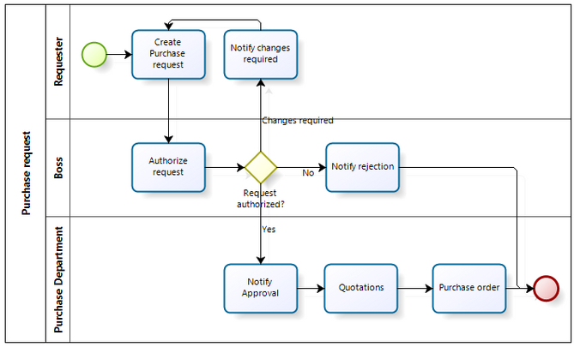

쉬어가는 페이지(툴 소개)
BPM 툴
사업 공정 관리(BPM, Business Process Management) : 업무프로세스를 정형화·표준화·간소화하고, 비정형화된 업무구성을 시스템화하는 경영방법이다.

Slide 39
04. 웹 요청 인가 설정 표현식
*접근 제어를 위한 설정 코드
<intercept-url> 다양성
식 | 설명
hasRole(‘권한’) hasAuthority(‘권한’) | 해당 권한을 가졌는지 검사한다
hasAnyRole(‘권한1, 권한2) hasAnyAuthority(‘권한1, 권한2) | 지정한 권한 중 하나라도 가졌는지 검사한다. 각 권한은 콤 마로 구분
permitAll | 모두 허용한다
denyAll | 모두 거부한다
isAnonymouse() | 임의 사용자인지 검사한다
isAuthentication() | 인증된 사용자인지 검사한다. 기억된 사용자도 인증 사용자로 처리한다
isRememberMe() | 기억된 사용자인지 검사한다
isFullyAuthenticated() | 완전한 인증을 거친 사용자인지 검사한다. 기억된 사용자인 경우 완정한 인증을 거치지 않은 것으로 판단하여, 실제 로그인 과정을 거쳐야 완전한 인증 사용자로 처리한다
haslpAddress(‘IP표현’) | 클라이언트가 지정한 IP인지 검사한다. 특정 IP 뿐만 아니라 192.168.1.9 /24와 같은 CIDR로 범위를 지정할 수 잇다.

Slide 40
05. 상황별 스프링 시큐리티 설정
스프링 시큐리티를 실제 프로젝트에 적용하려면 상황에 맞게 교체하거나 설정해야 하는 부분이 있다.
5.1 일부 경로 스프링 시큐리티 적용 안하기
<sec:http pattern=“/css/**” security=“none” />
<sec:http parrern=“/js/**” security=“none” />
<sec:http use-expressions=“true”>
<sec:intercept-url pattern=“/admin/**” access=“hasAuthority(‘ROLE_ADMIN’)” />
…
</sec:http>
* 보안 필터를 적용하지 않는다는 것은 SecurityContextPersistenceFilter도 적용하지 않는다는 것을 뜻한다. SecurityContextPersistenceFilter는 SecurityContext와 Authentication 객체를 사용할 수 있게 설정해주는 기능을 제공하기 때문에, 보안필터를 체인을 적욯하지 않는 경로는 SecurityContextHolder로 부터 SecurityContext 구할 할수 없다

Slide 41
05. 상황별 스프링 시큐리티 설정
5.2 DB를 이용한 인증 처리 (1) 사용자 및 권한 매핑 DB 테이블 생성 - USERS(사용자 이름과 암호 정보) - AUTHORITIES(사용자 권한) (2) 스프링 시큐리티 설정
*spring-security-s1.xml <sec:authentication-manager alias=“authenticationManager”> <sec:authentication-provider> <sec:jdbc-user-service data-source-ref=“dataSoruce”/> </sec:authentication>-provider> </sec:authentication> *spring-application.xml <bean id="dataSource" class="com.mchange.v2.c3p0.ComboPooledDataSource“ destroy-method="close">
<property name="driverClass" value="com.mysql.jdbc.Driver" />
<property name="jdbcUrl“ value="jdbc:mysql://localhost/ssuserdb?characterEncoding=utf8" />
<property name="user" value=“spring4" />
<property name="password" value=“spring4" />
</bean>

Slide 42
05. 상황별 스프링 시큐리티 설정
(3) 데이터 준비 및 스프링 MVC 설정 insert into users values ('bkchoi', '1234', true); insert into users values ('admin', '1234', true); insert into authorities values ('admin', 'USER');
insert into authorities values ('admin', 'USER_MANAGER');
insert into authorities values ('bkchoi', 'USER');
*spring-security-s1.xml (권한 설정 추가) <sec:http use-expressions="true">
<sec:access-denied-handler error-page="/security/accessDenied"/>
<sec:intercept-url pattern="/user/loginform" access="permitAll" />
<sec:intercept-url pattern="/user/login" access="permitAll" />
<sec:intercept-url pattern="/admin/usermanager/**"
access="hasAuthority('USER_MANAGER')" />
<sec:intercept-url pattern="/member/**" access="isAuthenticated()" />
<sec:intercept-url pattern="/**" access="permitAll" />
</sec:http>

Slide 43
05. 상황별 스프링 시큐리티 설정
Spring-mvc-s1.xml 스프링 mvc dispatcherServlet 설정
Web.xml DelegatingFilterProxy 설정(필터)
(4) 사용자 권한에 따른 다른 내용을 보여주는 JSP 코드 index.jsp참조 (서큐리트 sec 태그)

Slide 44
06. JSP 태그 라이브러리
<%@ taglib prefix="sec" uri="http://www.springframework.org/security/tags" %>
<sec:authorize>

